Slide 1
राष्ट्रिय कृषिगणना २०७८ गणक तथा सुपरिवेक्षकको तालिम मितिः चैत्र २७, २०७८ जिल्ला
तेस्रो दिनको तेस्रो सत्र
लगत २M कृषक परिवार प्रश्नावली
अस्थायी बालीको क्षेत्रफल र उत्पादन
(भाग ४M खण्ड ४.१)

Slide 2
प्रस्तुतिका विषय र सन्दर्भ सामाग्री
सन्दर्भ सामाग्री
गणना पुस्तिका ,
पेज नं. ४६ देखि ४८ सम्म
प्रस्तुतिका विषय
लगत २M कृषक परिवार प्रश्नावली
अस्थायी बालीको क्षेत्रफल र उत्पादन
(भाग ४M खण्ड ४.१)
2

Slide 3
खण्ड ४.१ अस्थायी बाली
यो प्रश्नको तालिकामा अस्थायी (मौसमी) बाली लागेको बालीको नाम, रोपिएको क्षेत्रफल र प्रमुख आठ अस्थायी बाली (धान, मकै, गहुँ, कोदो, आलु, जौ÷उवा, फापर र तोरी÷सर्स्यु) को उत्पादन कित्ताअनुसार उल्लेख गरिन्छ ।
यहाँ पनि क्षेत्रफलको एकाइ प्रश्न नं. ३.१ मा खुलाए बमोजिमको हुनुपर्छ ।
यो तालिका निम्नबमोजिम भर्नुपर्छ ।
3

Slide 4
यस महलमा दिएको सङ्ख्या प्रत्येक हरफको क्रमसङ्ख्या हो, कित्ताको कोड होइन ।
4

Slide 5
यस महलमा प्रश्न नं. ३.५ बमोजिमका प्रत्येक कित्ताहरूको नाम कित्ता कोडअनुसार मिलाएर क्रमैसँग लेख्नुपर्छ ।
कुनै कित्तामा सन्दर्भ वर्षभित्र एकभन्दा बढी किसिमका अस्थायी बाली लागेको भएमा कित्ताको नाम दोहो¥याएर अर्को लहरमा लेख्नुपर्छ र सो कित्तामा लागेको प्रत्येक बालीको क्षेत्रफल लेख्नुपर्छ ।
5

Slide 6
यसरी पहिलो कित्तामा लगाइएका सबै बालीको विवरण लेखिसकेपछि मात्र अर्को कित्ताको विवरण भर्न शुरु गर्नुपर्छ ।
यही प्रक्रियाबाट प्रत्येक कित्ताहरूमा लगाइएका बालीको विवरण भर्दै जानुपर्छ ।
प्रत्येक कित्तामा अस्थायी बाली लागे नलागेको अनिवार्य रूपमा सोध्नुपर्छ, यदि कुनै कित्तामा सन्दर्भ वर्ष भित्र अस्थायी बाली लगाइएको छैन भने सो कित्ताको विवरण भर्नुपर्दैन ।
6

Slide 7
यस महलमा महल–२ मा लेखिएका कित्ताको कोड प्रश्न ३.५ बमोजिम लेख्नुपर्दछ ।

Slide 8
यस महलमा महल–२ मा उल्लेख भएबमोजिमका कित्तामा लगाइएको अस्थायी बालीको नाम लेख्नुपर्दछ ।
8

Slide 9
खाद्यान्न बाली
धान, गहुँ, मकै, कोदो, जौ÷उवा, फापर र अन्य खाद्यान्न बाली (जस्तैः चिनु, कागुनो, जुनेलो, राई आदि) ।
कोसे/दाल बाली
भटमास, मास, रहर, खेसरी, मुसुरो, चना, केराउ, गहत, बोडी, सिमी, मुङ, गहत, बोडी, सिमी र अन्य दाल बाली (जस्तैः मस्याङ, राजमा बकुला आदि) ।
कन्दमूल बाली
हिउँदे आलु, वर्षे आलु, सखरखण्ड, पिँडालु तरुल र अन्य कन्दमूल बाली (जस्तैः तरुल, ओल आदि) ।
9

Slide 10
तेल बाली
तोरी/सस्र्यूँ, बदाम, आलस, तिल, झुसे तिल र अन्य तेल बाली (जस्तैः रायो, सूर्यमुखी, आदि) ।
नगदे बाली
उखु, सनपाट, सुर्ती र अन्य नगदे बाली (जस्तैः कपास) ।
मसला बाली
खुर्सानी, प्याज, लसुन, अदुवा, हलेदो÷बेसार, धनियाँ तथा अन्य मसला बाली (जस्तैः मेथी) ।
10

Slide 11
तरकारी बाली
वर्षे र हिउँदे तरकारीहरू – काउली, बन्दागोभी, गोलभे“डा, भण्टा, करेलो, भिंडी, भिंडे खोर्सानी, काँक्रो, फर्सी, लौका, घिरौँलो, इस्कुस, परबर, सिमी, बोडी, ब्रोकाउली, रायोको साग, मूला, गाजर, आदि ।
मसला बालीलाई यदि तरकारीको रूपमा प्रयोग गरिन्छ भने सो लागेको क्षेत्रफललाई तरकारी बालीअन्तर्गत राख्नुपर्छ (जस्तैः प्याज, लसुन, धनिया“ आदि मसला बालीलाई हरियो सागको रूपमा खाने भए अन्य तरकारी बालीअन्तर्गत लेख्नुपर्दछ ।
अन्य तरकारी अन्तर्गत – च्याउ, चिचिण्डो, कुभिण्डो, कर्कलो, चुकन्दरजस्ता तरकारी पनि पर्दछन् ।
11

Slide 12
भुइँघाँस
गाईवस्तुको आहारको निमित्त कृषक परिवारले आफ्नो चलन भित्रको खेतबारी, अन्य खाली जग्गा र खेतबारीको कान्लाहरुमा लगाएको एक वर्षे भुइँघाँसहरु यसमा पर्दछन् ।
यस्ता भुइँघाँस दुई प्रकारका हुन्छन् – हिउँदे र वर्षे घाँस ।
बर्सिम, जै, केराउ, भेच आदि हिउँदे भुइँघाँस हुन् ।
वर्षे भुइँघाँसमा भटमास, मकै, मकैचरी, जोआर, बाजरा, बोडी आदि पर्दछन् ।
12

Slide 13
यस महलमा महल–४ मा उल्लेख भए बमोजिमको अस्थायी बालीको कोड यसै प्रश्नको दायाँपट्टि दिएको कोड अनुसार लेख्नुपर्दछ ।
13

Slide 14
यस महलमा महल–४ मा लेखिएका अस्थायी बाली लागेको क्षेत्रफल (बिघा÷कट्ठा÷धुर वा रोपनी÷आना÷पैसामा) उल्लेख गर्नुपर्दछ ।
14

Slide 15
एउटा कित्तामा सन्दर्भ वर्ष भित्र एकै प्रकारको बाली एक पटक भन्दा बढी पटक लगाएको भए सो कित्तामा लागेको बालीको क्षेत्रफल तथा उत्पादन एकमुष्ट जोडेर बालीको नाम सहित एउटै लहरमा लेख्नुपर्दछ ।
15

Slide 16
खासगरी तरकारी बालीहरु एउटै कित्तामा दुई वा तीन पटक सम्म लगाइएको हुनसक्छ,
तसर्थ त्यस्ता बालीहरुको क्षेत्रफल लेख्दा ध्यान दिनुपर्दछ ।
16

Slide 17
यहाँ महल–४ मा लेखिएका अस्थायी बाली मध्ये यी बालीको मात्र उत्पादन (क्वीन्टल÷केजीमा) उल्लेख गर्नुपर्दछः धान, मकै, गहुँ, कोदो, आलु, जौ÷उवा, फापर र तोरी÷सस्र्यू ।
17

Slide 18
उत्पादन उल्लेख गर्दा उत्पादन परिमाण नछुटोस् भन्नाका लागि कृषक परिवारले सन्दर्भ वर्षभित्र लगाएको प्रमुख आठवटा बालीहरुको उत्पादित परिमाण (घरायसी उपयोग गरेको परिमाण र बिक्री गरेको परिमाण समेत जोडी) महल ७ मा एकमुष्ट क्वीन्टल र के.जी. मा लेख्नुपर्छ ।
18

Slide 19
कुनै ठाउँ विशेषका कृषक परिवारहरूले आफूले उत्पादन गरेको विभिन्न बालीको उत्पादन परिमाण क्वीन्टल र किलोग्राममा बताउन नसक्ने र स्थानीय चलनचल्तीको एकाइ जस्तैः मुरी, पाथी, मुठा, डालो, डोको, भारी आदिमा पनि बताउने गर्दछन् ।
19

Slide 20
यसरी कृषकले आफूले उत्पादन गरेको बालीको परिमाण जुनसुकै स्थानीय एकाइमा भनेमा पनि त्यसलाई कुनै न कुनै तरिकाले क्वीन्टल र के.जी. मा रूपान्तर गरी लेख्नु अनिवार्य हुन्छ ।
20

Slide 21
मुरी, पाथी र गुन, मानीको के.जी.मा रुपान्तर तालिका गणना पुस्तिकाको अनुसूची ७ मा दिइएको छ ।
उत्पादन लेख्नु नपर्ने बालीको हकमा उत्पादनको महल ७ मा तेर्सो धर्को तानिदिनु पर्दछ ।
21

Slide 22
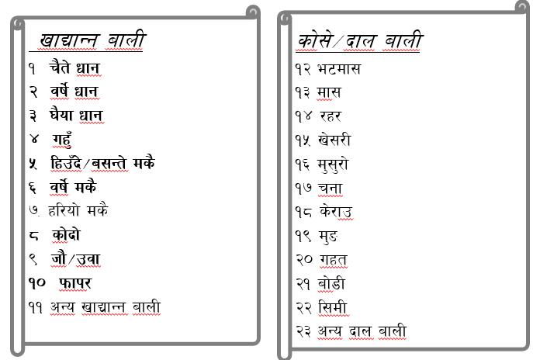
क्षेत्रफल लिनुपर्ने बालीहरु
22

Slide 23
क्षेत्रफल लिनुपर्ने बालीहरु
23

Slide 24
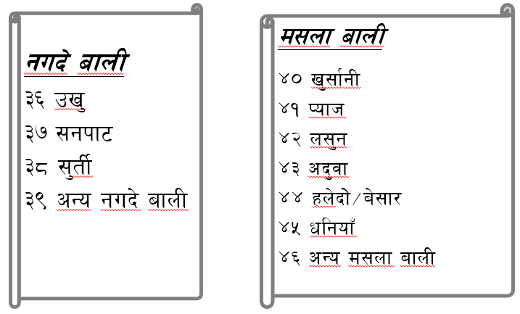
क्षेत्रफल लिनुपर्ने बालीहरु
24

Slide 25
क्षेत्रफल लिनुपर्ने बालीहरु
तरकारी बाली
४७. काउली/फूलगोभी
४८. बन्दा/पातगोभी
४९. गोलभेडा/टनाटर
५०. भन्टा/बैगन
५१. करेलो
५२. भिंन्डी/रामतोरीयाँ
५३. भिँडे/माछा खुर्सानी
५४. काँक्रो
तरकारी बाली...
५५. फर्सी
५६. लौका
५७. घिरौंला/तिरही
५८. इस्कुस
५९. परवर
६०. हरियो सिमी
६१. बोडी
६२. ब्रोकाउली

Slide 26
क्षेत्रफल लिनुपर्ने बालीहरु
तरकारी बाली...
६३. हरियो साग
६४. मूला
६५. गाजर
६६. अन्य तरकारी (जस्तै च्याउ)
अन्य अस्थायी बालीहरु
६७. भुँई घाँस
६८. अन्य अस्थायी बाली (जस्तै अस्थायी प्रकृतिका फूल तथा फूलका नर्सरी)

Slide 27
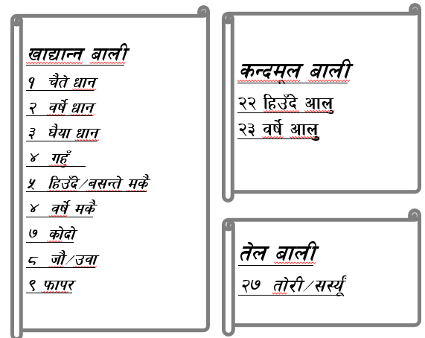
क्षेत्रफलका साथै उत्पादन पनि लिनुपर्ने अस्थायी बाली बालीहरु
27

Slide 28
छलफल तथा प्रश्नोत्तर

Slide 29
पुनरावलोकनका लागि प्रश्न
प्रश्न १ अस्थायी बाली भनेको के हो ?
प्रश्न २ कुन-कुन अस्थायी बालीको उत्पादन लिने?
प्रश्न ३ कन्दमूल बालीमा के-के पर्दछन?
प्रश्न ४ नगदे बालीमा के-के पर्दछन?
प्रश्न ५ यदि कुनै कित्तामा सन्दर्भ वर्ष भित्र अस्थायी बाली लगाइएको छैन भने के गर्ने?
29

Slide 30
विस्तृत जानकारीका लागि गणना पुस्तिकाको पेज ४६ देखि ४८ सम्म अध्ययन गर्नुहोस्
धन्यवाद !
30

